Slide 1
第五章 网络层

Slide 2
网络层负责数据包经过多条链路、由信源到信宿的传递过程，并保证每个数据包能够成功和有效率地从出发点到达目的地。

Slide 3
为实现端到端的传递，网络层提供了两种服务：线路交换和路由选择。线路交换是在物理链路之间建立临时的连接，每个数据包都通过这个临时链路进行传输；路由选择是选择数据包传输的最佳路径。在这种情况下，每个数据包都可以通过不同的路由到达目的地，然后再在目的地重新按照原始顺序组装起来。

Slide 4
网络层服务应遵循下面三个原则
服务应与通信子网技术无关。
通信子网的数量、类型和拓扑结构对于传输层是隐蔽的。
传输层能获得的网络地址应采用统一的编号形式，即使跨越多个LAN和WAN。

Slide 5
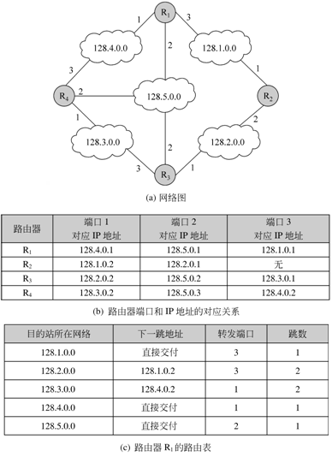
路由算法（Routing Algorithm）是网络层软件的一部分，它负责确定了一个进来的分组应该被传送到哪条输出线路上。

Slide 6
路由算法选择的参考标准:
1.正确性
2.最优化
3.简洁性
4.坚固性
5.快速收敛
6.灵活性

Slide 7
路由算法可以分成两大类：非自适应的和自适应的。
非自适应路由算法，它是按照预先计算好的信息进行路由，它不会根据当前测量或者估计的流量和拓扑结构，来调整它们的路由决策。非自适应路由算法主要包括静态路由算法、分散通信量法以及洪泛法等。
自适应路由算法，它是根据网络拓扑结构和通信量的变化等改变路由。主要有距离向量路由算法和链路状态路由算法等。

Slide 8
距离向量路由算法
距离向量路由算法要求每个路由器发送其路由表全部或部分信息，但仅发送到邻近结点上。从本质上来说，链路状态算法将少量更新信息发送至网络各处，而距离向量算法发送大量更新信息至邻接路由器。

Slide 9
链路状态路由算法
链路状态路由算法（也称最短路径算法）发送路由信息到互联网上所有的结点，然而对于每个路由器，仅发送它的路由表中描述了其自身链路状态的那一部分。该路由算法是以权值（Weight）作为计算路由的基础的。

Slide 10
网络层协议
网络层协议IP（Internet Protocol）从设计之初就考虑到了网络互联的需求。IP的任务是提供一种尽力投递的方法将数据报从源端传输到目标端，它并不关心源机器和目标机器是否在同样的网络中，也不关心它们之间是否还有其他网络。

Slide 11
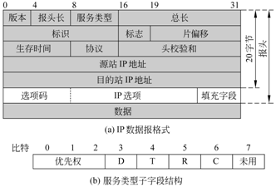
IPv4协议
目前使用的IP协议是IPv4。IPv4的地址是32位长，由4个分段的十进制组成。由网络号（网络ID）和主机号（主机ID）两部分构成。

Slide 12
IP地址的分类
IPv4定义的IP地址是32比特长度的二级地址，包括3个字段：
  类别字段
  网络号字段
  主机号字段

Slide 13
IP地址分为A，B，C，D，E五类，其中D为多播地址，E类保留今后使用，用户使用的是A，B，C三类，称为基本类。

Slide 14
IP数据报的格式和内容
IP协议是网络层协议的最核心的部分，因此我们必须深入学习IP数据报的格式，每个IP数据报包含一个头部和一个正文部分。头部有一个20字节的定长部分和一个可选的变长部分。

Slide 15
IP报文的转发
一个IP数据报从远端发送到目的端的过程中，通常要经历若干个路由器，而路由器的作用就是存储转发数据报，为每个IP报文寻找最优路径。

Slide 16
IP路由表
在同一个子网上使用IP协议进行通信时，利用地址解析协议（ARP）得到对方的MAC地址，然后利用MAC地址把要传输的IP数据报进行封装，交给数据链路层发送。若主机在不同的子网上，则数据必须经过路由表转发，选择路径，确定应该向哪个下一站系统发送。
主机和路由器都维护着各自的路由表，其中路由表的格式大致相同。

Slide 17
IPv6协议
现有的互联网是在IPv4 协议的基础上运行。IPv6是下一版本的互联网协议，也可以说是下一代互联网的协议，它的提出最初是因为随着互联网的迅速发展，IPv4定义的有限地址空间将被耗尽，地址空间的不足必将妨碍互联网的进一步发展。

Slide 18
IPv6报文结构
IPv6使用了新的协议头格式，报文头包括固定头部（也称基本报头）和扩展部。一些非根本性的和可选择的字段被转移到了IPv6固定报头之后的扩展报头中。这使得网络中的中间路由器在处理IPv6协议头时有更高的效率。
IPv6数据包由一个IPv6报头、多个扩展报头和一个上层协议数据单元组成。多个扩展报头和一个上层协议数据单元又构成IPv6的负载。

Slide 19
IPv6基本报头
IPv6基本报头也称为固定报头，固定报头包含8个字段，总长度为40个字节。这8个字段分别为：版本号、通信流类别、流标签、有效负载长度、下一个报头、跳限制、源地址和目的地址。

Slide 20
IPv6地址
IPv6地址长度4倍于IPv4地址，表达起来的复杂程度也是IPv4地址的4倍。IPv6地址的基本表达方式是X：X：X：X：X：X：X：X，其中X是一个4位十六进制整数（16位）。每一个数字包含4位，每个整数包含4个数字，每个地址包括8个整数，共计128位。例如：
    CDCD：910A：2222：5498：8475：1111：3900：2020

Slide 21
IPv6地址分配情况
根据RFC1881规定，IPv6地址空间的管理必须符合Internet整体的利益，必须是通过一个中心权威机构来分配。目前这个权威机构就是IANA(Internet Assigned Numbers Authority，Internet分配号码权威机构)。IANA会根据IAB（Internet Architecture Board）的建议来分配IPv6地址。

Slide 22
IPv4向IPv6的过渡
兼容IPv4的IPv6地址
双IP协议栈
基于IPv4隧道的IPv6

Slide 23
网络控制协议
ICMP协议
地址解析协议（APR）
反向地址解析协议（RARP）

Slide 24
网络互联设备分为：
物理层设备：又称一层设备，比如粗缆或细缆的中继器（Repeater），在物理层实现互联，通过对传输信号进行放大和再生扩展网络的物理覆盖范围。
数据链路层设备：又称为二层设备，比较典型的是交换机和网桥。
网络层设备：三层设备，路由器是代表性互联设备，提供了在不同网络上的分组转发和协议转换。
高层设备：网络层以上的互联设备，统称为网关，主要进行高层协议的转换。

Slide 25
路由器
路由器（Router）是工作在OSI参考模型第三层即网络层的互联设备。路由器互联的网络可以是多个不同的逻辑子网，每个逻辑子网都有不同的逻辑地址。一个逻辑子网可以对应一个独立的物理网段，也可以不对应。

Slide 26
路由表
路由表是路由器的最主要部分。路由表有4个重要字段：目的网络地址、子网掩码、下一跳地址和发送接口。

Slide 27
新一代路由器
新一代路由器使用转发缓存来简化分组的转发操作。在快速转发过程中，只需对一组具有相同目的地址和源地址的分组的前几个分组进行传统的路由转发处理，并把成功转发的分组的目的地址、源地址和下一网关地址（下一路由器地址）放入转发缓存中。当其后的分组要进行转发时，应先查看转发缓存，如果该分组的目的地址和源地址与转发缓存中的匹配，则直接根据转发缓存中的下一网关地址进行转发，而无须经过传统的复杂操作，大大减轻了路由器的负担，达到了提高路由器吞吐量的目标。

Slide 28
三层交换机
  三层交换机提供可变上行链路端口、可配置性、可管理性、远程访问、生成树协议、VLAN外，还支持更多的功能如：VOIP支持、第三层交换等，它还能提供更高的端口密度、扩展能力、更高级别的管理能力以及复原能力。
  三层交换机克服了局域中网段划分之后，各网段中的子网必须依赖路由器进行管理的局面，解决了传统路由器低速、复杂所造成的网络问题。三层交换技术并不是网络交换机与路由器的简单堆叠，而是两者有机结合形成的集成的、完整的解决方案。

